Slide 1

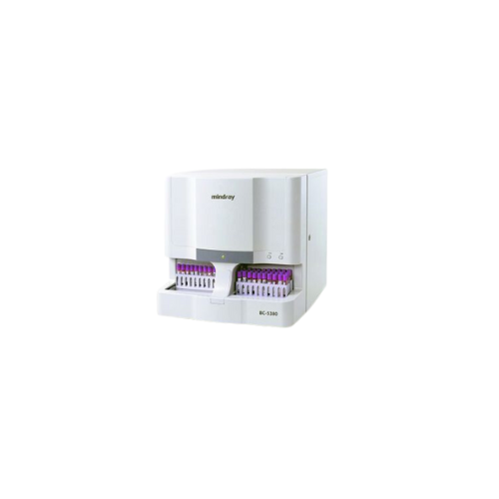
MÁY XÉT NGHIỆM HUYẾT HỌC
TỰ ĐỘNG
BÀI GIẢNG HUẤN LUYỆN AN TOÀN LAO ĐỘNG
BẢN QUYỀN THUỘC AN TOÀN NAM VIỆT

Slide 2
Một số vụ tai nạn lao động khi vận hành máy xét nghiệm huyết học tự động
Công việc vận hành các thiết bị y tế như máy xét nghiệm huyết học tự động đòi hỏi sự cẩn trọng cao đặc biệt:
  Nguy cơ va đập
  Nguy hiểm từ chất hóa học
  Tai nạn do chấn thương liên quan đến mẫu máu
  Nguy cơ điện động
  Vấn đề liên quan đến nhiệt độ và môi trường làm việc

Slide 3
Tóm tắt bài học
1. Giới thiệu
2. Thành Phần Và Chức Năng Của máy xét nghiệm huyết học tự động
3. Kiểm tra và bảo trì an toàn trước khi vận hành máy xét nghiệm huyết học tự động
4. Quy trình vận hành an toàn máy xét nghiệm huyết học tự động
5. Đánh giá rủi ro và quản lý mối nguy khi vận hành máy xét nghiệm huyết học tự động
6. Các yếu tố ảnh hưởng đến an toàn lao động khi vận hành máy xét nghiệm huyết học tự động
7. Đào tạo an toàn lao động về kỹ năng vận hành máy xét nghiệm huyết học tự động
8. Ý nghĩa của an toàn lao động trong việc vận hành máy xét nghiệm huyết học tự động

Slide 4
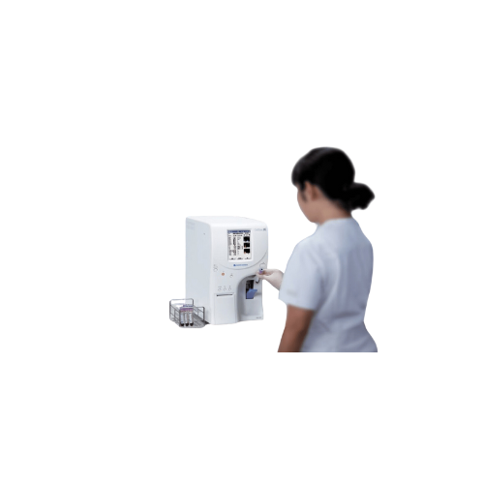
Giới thiệu
A. Tổng quan về tầm quan trọng của an toàn lao động khi vận hành máy xét nghiệm huyết học tự động
An toàn lao động là một yếu tố vô cùng quan trọng khi vận hành máy xét nghiệm huyết học tự động (Automated Hematology Analyzer). Việc đảm bảo an toàn trong quá trình này không chỉ bảo vệ sức khỏe của người làm việc mà còn đảm bảo chất lượng và độ tin cậy của kết quả xét nghiệm.
Khi làm việc với các thiết bị y tế như máy xét nghiệm huyết học tự động, nhân viên cần nắm rõ các quy trình an toàn và luôn tuân thủ các quy định về vệ sinh lao động.

Slide 5
Giới thiệu
B. Các giao thức và quy định an toàn quan trọng khi vận hành máy xét nghiệm huyết học tự động
Khi vận hành máy xét nghiệm huyết học tự động (Automated Hematology Analyzer), tuân thủ các giao thức và quy định an toàn là rất quan trọng để đảm bảo hiệu suất và an toàn cho nhân viên và bệnh nhân.
Các giao thức này bao gồm việc kiểm tra định kỳ và bảo trì thiết bị theo lịch trình được chỉ định. Việc bảo dưỡng định kỳ giúp phát hiện và khắc phục các vấn đề kỹ thuật sớm trước khi chúng gây ra những sự cố nghiêm trọng.

Slide 6
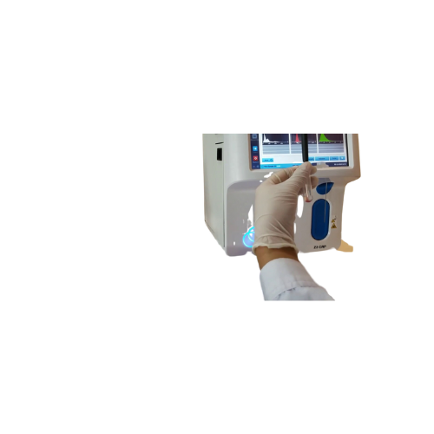
Thành Phần Và Chức Năng Của máy xét nghiệm huyết học tự động
A. Các thành phần khác nhau của máy xét nghiệm huyết học tự động:
Thứ nhất là bộ phận lấy mẫu và xử lý mẫu máu. Đây là thành phần đầu tiên tiếp xúc với mẫu máu và có nhiệm vụ lấy mẫu chính xác để thực hiện các bước xét nghiệm.
Thứ hai là hệ thống phân tích. Đây là phần trung tâm của máy xét nghiệm, nơi mẫu máu được xử lý và phân tích để đo lượng và tính chất của các thành phần máu như hồng cầu, bạch cầu và tiểu cầu.

Slide 7
Thành Phần Và Chức Năng Của máy xét nghiệm huyết học tự động
B. Cấu trúc và nguyên lý hoạt động của máy xét nghiệm huyết học tự động:
Máy xét nghiệm huyết học tự động là một thiết bị y tế phức tạp được thiết kế để tự động phân tích các thành phần của mẫu máu, bao gồm hồng cầu, bạch cầu, tiểu cầu và các thông số huyết học khác.
Cấu trúc của máy xét nghiệm này bao gồm các thành phần chính như bộ lấy mẫu, hệ thống phân tích, bộ điều khiển và phần mềm.

Slide 8
Thành Phần Và Chức Năng Của máy xét nghiệm huyết học tự động
C. Ứng dụng trong ngành ngành y tế của máy xét nghiệm huyết học tự động:
Đầu tiên, máy xét nghiệm huyết học tự động được sử dụng để đánh giá tình trạng sức khỏe chung của bệnh nhân. Bằng cách phân tích các thành phần huyết học như hồng cầu, bạch cầu, tiểu cầu, máy này cung cấp thông tin quan trọng về số lượng, kích thước, hình dạng và tính chất của các tế bào máu.
Những thông tin này giúp bác sĩ xác định các bệnh lý huyết học như thiếu máu, bệnh máu khác, nhiễm trùng, hoặc dấu hiệu của các bệnh khác.

Slide 9
Thành Phần Và Chức Năng Của máy xét nghiệm huyết học tự động
D. Những rủi ro liên quan đến việc vận hành máy xét nghiệm huyết học tự động:
Việc vận hành máy xét nghiệm huyết học tự động (Automated Hematology Analyzer) mang theo một số rủi ro cần được quan tâm để đảm bảo an toàn và độ chính xác của các kết quả xét nghiệm.
Một trong những rủi ro chính là liên quan đến quá trình lấy mẫu và xử lý mẫu máu. Nếu không tuân thủ đúng quy trình lấy mẫu, sẽ dẫn đến các lỗi trong quá trình xét nghiệm, gây sai sót trong đo lường thành phần huyết học.

Slide 10
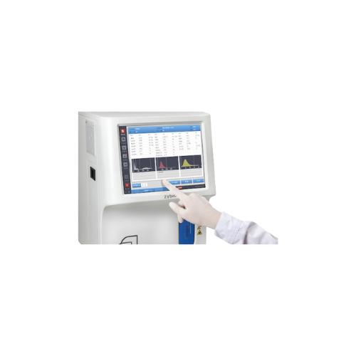
Kiểm tra và bảo trì an toàn trước khi vận hành máy xét nghiệm huyết học tự động
A. Kiểm tra an toàn trước khi vận hành máy xét nghiệm huyết học tự động
Đầu tiên, kiểm tra các điều kiện môi trường. Đảm bảo rằng máy được vận hành trong một môi trường lý tưởng với nhiệt độ và độ ẩm phù hợp.
Nhiệt độ quá cao hoặc quá thấp có thể ảnh hưởng đến hiệu suất của máy. Độ ẩm không được quá cao để tránh làm ẩm các linh kiện điện tử bên trong máy.

Slide 11
Kiểm tra và bảo trì an toàn trước khi vận hành máy xét nghiệm huyết học tự động
B. Hướng dẫn bảo trì máy xét nghiệm huyết học tự động định kỳ
Đầu tiên, kiểm tra và bảo dưỡng các thành phần chính của máy. Đây bao gồm việc kiểm tra và thay thế các bộ lọc, van, cảm biến và các linh kiện khác theo lịch trình được chỉ định bởi nhà sản xuất. Việc này giúp đảm bảo rằng máy luôn hoạt động ổn định và chính xác.
Tiếp theo, thực hiện kiểm định và hiệu chuẩn. Định kỳ kiểm định và hiệu chuẩn máy xét nghiệm là cần thiết để đảm bảo các thông số đo được luôn chính xác và nhất quán.

Slide 12
Quy trình vận hành an toàn máy xét nghiệm huyết học tự động
A. Hướng dẫn từng bước về quy trình vận hành máy xét nghiệm huyết học tự động:
Chuẩn bị mẫu và thiết bị: Trước khi bắt đầu, đảm bảo rằng mẫu máu được lấy đúng cách và làm sạch. Kiểm tra các chai reagent và vật liệu khác để đảm bảo chúng không bị hỏng và đủ mới. Đeo trang bị bảo hộ cá nhân như găng tay và bảo vệ mắt nếu cần thiết.
Khởi động máy và kiểm tra: Bật máy xét nghiệm và kiểm tra xem các chỉ số hoạt động có bình thường không. Đọc kỹ hướng dẫn sử dụng của nhà sản xuất để biết cách khởi động máy và kiểm tra các thông số cơ bản.

Slide 13
Quy trình vận hành an toàn máy xét nghiệm huyết học tự động
B. Các biện pháp xử lý khẩn cấp và cơ chế ứng phó sự cố khi vận hành máy xét nghiệm huyết học tự động:
Ngừng máy và đưa ra cảnh báo: Nếu phát hiện bất kỳ dấu hiệu bất thường hoặc lỗi trong quá trình vận hành, ngay lập tức ngừng máy và đưa ra cảnh báo cho nhân viên kỹ thuật hoặc người có trách nhiệm cao hơn trong cơ sở y tế.
Kiểm tra và xử lý sự cố cơ bản: Thực hiện các bước kiểm tra đơn giản như kiểm tra nguồn điện, kiểm tra kết nối cáp, hoặc kiểm tra lại các bộ phận cơ bản của máy. Nếu có thể, xử lý sự cố đơn giản để khôi phục lại hoạt động của máy.

Slide 14
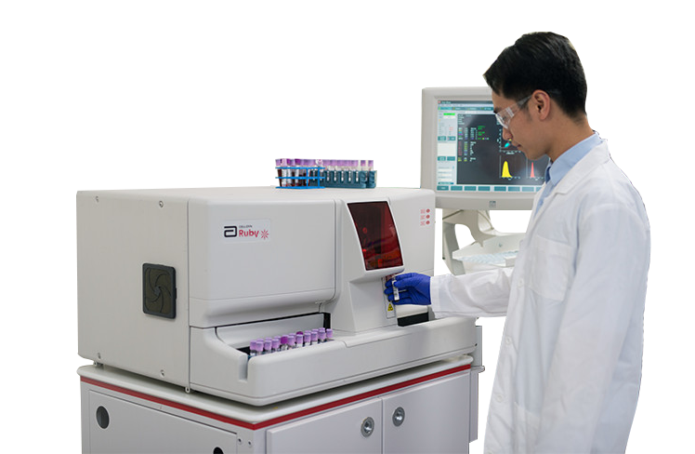
Đánh giá rủi ro và quản lý mối nguy khi vận hành máy xét nghiệm huyết học tự động
A. Nhận diện các rủi ro, mối nguy hiểm tiềm ẩn trong vận hành máy xét nghiệm huyết học tự động:
Một trong những rủi ro chính là sai sót trong quá trình lấy mẫu máu. Nếu mẫu máu không được lấy đúng cách hoặc không được làm sạch, có thể dẫn đến các sai sót trong kết quả xét nghiệm huyết học.
Ô nhiễm mẫu và cross-contamination cũng là nguy cơ tiềm ẩn nếu không tuân thủ quy trình lấy mẫu và xử lý mẫu máu một cách đúng quy định.

Slide 15
Đánh giá rủi ro và quản lý mối nguy khi vận hành máy xét nghiệm huyết học tự động
B. Các chiến lược phòng ngừa mối nguy hiệu quả khi vận hành máy xét nghiệm huyết học tự động
1. Kiểm tra và bảo dưỡng định kỳ máy xét nghiệm huyết học tự động để việc vận hành an toàn
  Kiểm tra và bảo trì các thành phần chính: Thực hiện kiểm tra định kỳ và bảo trì các thành phần quan trọng của máy như cảm biến, van, bộ lọc, bơm, và các bộ phận khác.
  Hiệu chuẩn và kiểm định: Định kỳ hiệu chuẩn và kiểm định máy để đảm bảo các thông số đo được đúng và chính xác. Quá trình hiệu chuẩn cần được thực hiện theo các quy định của nhà sản xuất hoặc các tiêu chuẩn quy định để đảm bảo tính chuẩn xác của thiết bị.

Slide 16
Đánh giá rủi ro và quản lý mối nguy khi vận hành máy xét nghiệm huyết học tự động
B. Các chiến lược phòng ngừa mối nguy hiệu quả khi vận hành máy xét nghiệm huyết học tự động:
2. Tuân thủ các quy định an toàn lao động để việc vận hành an toàn máy xét nghiệm huyết học tự động an toàn
  Đeo trang bị bảo hộ cá nhân: Trước khi tiến hành vận hành máy, người sử dụng cần đeo đầy đủ trang bị bảo hộ cá nhân như găng tay, khẩu trang và áo bảo hộ nếu cần thiết.
  Đào tạo và nâng cao nhận thức: Đảm bảo rằng nhân viên vận hành máy được đào tạo đầy đủ về quy trình an toàn lao động và các biện pháp phòng ngừa nguy hiểm. Nâng cao nhận thức về các rủi ro và cách ứng phó sẽ giúp người sử dụng hạn chế các tai nạn và sự cố trong quá trình vận hành.

Slide 17
Đánh giá rủi ro và quản lý mối nguy khi vận hành máy xét nghiệm huyết học tự động
B. Các chiến lược phòng ngừa mối nguy hiệu quả khi vận hành máy xét nghiệm huyết học tự động:
3. Xác định và đánh dấu vùng an toàn khi vận hành máy xét nghiệm huyết học tự động
  Xác định khu vực làm việc an toàn: Đầu tiên, xác định và chỉ ra rõ các khu vực an toàn và khu vực nguy hiểm trong vùng làm việc của máy xét nghiệm. Ví dụ, vùng an toàn có thể là khu vực xung quanh máy, nơi người sử dụng thường đứng để vận hành.
  Đánh dấu vùng an toàn: Sử dụng biển báo, dán nhãn hoặc đánh dấu bằng màu sắc để phân biệt và đánh dấu rõ ràng các vùng an toàn. Đảm bảo rằng nhân viên và người sử dụng có thể dễ dàng nhận ra và tuân thủ các chỉ dẫn về khu vực an toàn.

Slide 18
Đánh giá rủi ro và quản lý mối nguy khi vận hành máy xét nghiệm huyết học tự động
B. Các chiến lược phòng ngừa mối nguy hiệu quả khi vận hành máy xét nghiệm huyết học tự động:
4. Sử dụng thiết bị bảo hộ cá nhân khi vận hành máy xét nghiệm huyết học tự động
  Găng tay bảo hộ: Đeo găng tay bảo hộ để bảo vệ tay khỏi tiếp xúc trực tiếp với mẫu máu và các hóa chất có trong quá trình xét nghiệm. Găng tay cần được chọn đúng loại và thay mới định kỳ để đảm bảo tính hiệu quả của việc bảo vệ.
  Khẩu trang: Sử dụng khẩu trang để bảo vệ đường hô hấp khỏi bụi, hơi bẩn và các tạp chất trong không khí, đặc biệt khi làm việc gần máy xét nghiệm. Đảm bảo khẩu trang được đeo đúng cách và thay mới khi cần thiết.

Slide 19
Đánh giá rủi ro và quản lý mối nguy khi vận hành máy xét nghiệm huyết học tự động
B. Các chiến lược phòng ngừa mối nguy hiệu quả khi vận hành máy xét nghiệm huyết học tự động:
5. Quy trình khẩn cấp và phản ứng trong trường hợp sự cố khi vận hành máy xét nghiệm huyết học tự động
  Ngừng vận hành máy ngay lập tức: Nếu phát hiện bất kỳ dấu hiệu bất thường, lỗi hoặc hành vi không bình thường của máy, ngay lập tức ngừng vận hành máy và tách máy ra khỏi nguồn điện để ngăn ngừa nguy cơ cao hơn.
  Báo cáo sự cố và thông báo cho người chịu trách nhiệm: Báo cáo ngay cho người có trách nhiệm cao hơn trong cơ sở y tế về sự cố xảy ra và cung cấp thông tin chi tiết về tình trạng của máy.

Slide 20
Đánh giá rủi ro và quản lý mối nguy khi vận hành máy xét nghiệm huyết học tự động
B. Các chiến lược phòng ngừa mối nguy hiệu quả khi vận hành máy xét nghiệm huyết học tự động:
6. Tham gia các khóa học an toàn lao động khi vận hành máy xét nghiệm huyết học tự động
  Huấn luyện an toàn vệ sinh lao động không chỉ là yêu cầu pháp lý mà còn là cam kết đối với sự an toàn và sức khỏe của người lao động.
  Nó giúp nhân viên nhận biết và đối phó với các nguy cơ và tình huống nguy hiểm, từ đó giảm thiểu tai nạn, thương tích hoặc tử vong trong công việc hàng ngày.

Slide 21
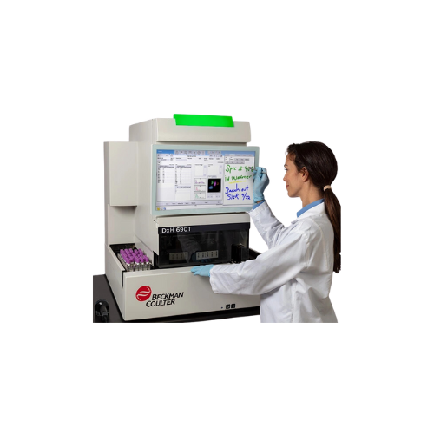
Các yếu tố ảnh hưởng đến an toàn lao động khi vận hành máy xét nghiệm huyết học tự động
A. Điều kiện thời tiết ảnh hưởng như thế nào đến việc vận hành máy xét nghiệm huyết học tự động
Độ ẩm: Thời tiết ẩm ướt có thể ảnh hưởng đến hiệu suất của máy xét nghiệm huyết học tự động. Độ ẩm cao có thể gây ra sự hấp thu ẩm vào các bộ phận cảm biến và điện tử của máy, ảnh hưởng đến độ chính xác của các kết quả xét nghiệm.
Nhiệt độ: Nhiệt độ quá cao hoặc quá thấp cũng có thể ảnh hưởng đến hoạt động của máy. Nhiệt độ quá cao có thể làm tăng nhiệt độ bên trong máy, gây ra sự cố hoặc làm giảm hiệu suất của các linh kiện điện tử.

Slide 22
Các yếu tố ảnh hưởng đến an toàn lao động khi vận hành máy xét nghiệm huyết học tự động
B. Môi trường làm việc ảnh hưởng như thế nào đến việc vận hành máy xét nghiệm huyết học tự động
Đầu tiên là độ ẩm và nhiệt độ. Máy xét nghiệm huyết học tự động thường cần được vận hành trong một môi trường có độ ẩm và nhiệt độ ổn định. Độ ẩm quá cao có thể gây ra sự hấp thu ẩm vào các bộ phận cảm biến và điện tử bên trong máy, ảnh hưởng đến độ chính xác của các kết quả xét nghiệm.
Ngoài ra, nhiệt độ cao hoặc thấp không thích hợp cũng có thể gây ra sự cố hoặc làm giảm hiệu suất của máy.

Slide 23
Các yếu tố ảnh hưởng đến an toàn lao động khi vận hành máy xét nghiệm huyết học tự động
C. Tình trạng kỹ thuật của máy xét nghiệm huyết học tự động ảnh hưởng như thế nào đến việc vận hành máy xét nghiệm huyết học tự động
Độ chính xác và độ tin cậy của máy: Tình trạng kỹ thuật của máy, đặc biệt là độ chính xác của các cảm biến và thiết bị trong máy, ảnh hưởng trực tiếp đến độ chính xác của các kết quả xét nghiệm.
Hiệu suất và tốc độ xử lý: Tình trạng kỹ thuật của máy cũng ảnh hưởng đến hiệu suất và tốc độ xử lý của thiết bị. Nếu máy gặp vấn đề kỹ thuật như lỗi phần cứng hoặc phần mềm, có thể dẫn đến giảm hiệu suất hoặc thời gian xử lý lâu hơn.

Slide 24
Các yếu tố ảnh hưởng đến an toàn lao động khi vận hành máy xét nghiệm huyết học tự động
D. Kiến thức an toàn và kỹ năng của người lao động ảnh hưởng như thế nào đến việc vận hành máy xét nghiệm huyết học tự động
Hiểu biết về thiết bị: Kiến thức về nguyên lý hoạt động, cách thức vận hành và các tính năng của máy xét nghiệm huyết học tự động là cần thiết. Người lao động cần phải biết cách sử dụng thiết bị đúng cách để tránh các sự cố hoặc lỗi trong quá trình vận hành.
Kỹ năng sử dụng thiết bị: Việc có kỹ năng sử dụng máy xét nghiệm huyết học tự động là quan trọng để đảm bảo tính chính xác của các kết quả xét nghiệm. Người lao động cần được đào tạo và huấn luyện để thực hiện các thao tác vận hành một cách chính xác và hiệu quả.

Slide 25
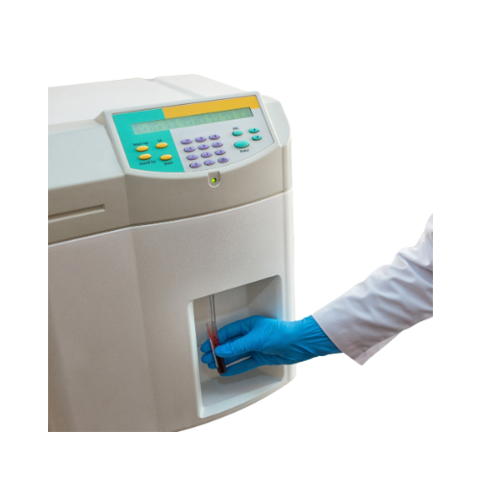
Đào tạo an toàn lao động về kỹ năng vận hành máy xét nghiệm huyết học tự động an toàn
A. Tại sao người vận hành máy xét nghiệm huyết học tự động cần phải được đào tạo an toàn lao động:
Thứ nhất, máy xét nghiệm huyết học tự động là thiết bị y tế đặc biệt quan trọng trong chuỗi chăm sóc sức khỏe. Việc sử dụng và vận hành thiết bị này đòi hỏi các kỹ năng chuyên môn cao và hiểu biết sâu về nguyên lý hoạt động để đảm bảo tính chính xác và độ tin cậy của kết quả xét nghiệm.
Thứ hai, an toàn lao động là yếu tố quan trọng để bảo vệ sức khỏe và tính mạng của người vận hành. Các thiết bị y tế có thể có những nguy hiểm tiềm ẩn, như điện áp cao, các hóa chất hay các rủi ro khác liên quan đến việc vận hành.

Slide 26
Đào tạo an toàn lao động về kỹ năng vận hành máy xét nghiệm huyết học tự động an toàn
B. Huấn luyện an toàn lao động vận hành máy xét nghiệm huyết học tự động ở đâu?
An Toàn Nam Việt là trung tâm chuyên huấn luyện an toàn lao động uy tín và chất lượng ở Việt Nam hiện nay. Với các buổi huấn luyện an toàn lao động được diễn ra liên tục tại các xưởng sản xuất, nhà máy hoặc công trường xây dựng trên khắp cả nước (63 tỉnh thành tại Việt Nam).
Đảm bảo cho việc huấn luyện được hiệu quả, An Toàn Nam Việt chuẩn bị cẩn thận, tỉ mỉ từng tí một dù là nhỏ nhất. Từ việc chuẩn bị công cụ, dụng cụ, thiết bị giảng dạy đến giáo trình, tài liệu, âm thanh, ánh sáng.

Slide 27
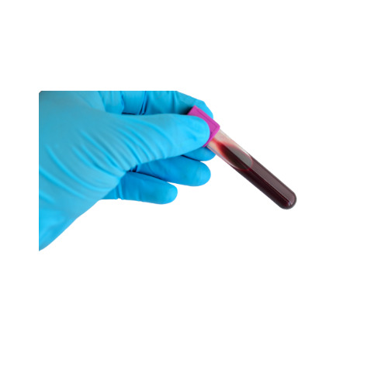
Ý nghĩa của an toàn lao động trong việc vận hành máy xét nghiệm huyết học tự động
A. Tầm quan trọng của việc duy trì an toàn lao động trong vận hành máy xét nghiệm huyết học tự động
Thứ nhất, sự an toàn lao động đảm bảo bảo vệ sức khỏe và tính mạng của nhân viên. Máy xét nghiệm huyết học tự động là một thiết bị y tế quan trọng trong chẩn đoán bệnh lý, nhưng nó cũng có thể mang lại nguy cơ nếu không được vận hành đúng cách.
Thứ hai, an toàn lao động cũng đảm bảo tính chính xác và đáng tin cậy của kết quả xét nghiệm. Nếu máy xét nghiệm không được vận hành trong môi trường an toàn, có thể dẫn đến các sai sót trong quá trình xét nghiệm, ảnh hưởng đến chẩn đoán và điều trị của bệnh nhân.

Slide 28
Ý nghĩa của an toàn lao động trong việc vận hành máy xét nghiệm huyết học tự động
B. Biện pháp an toàn quan trọng cần nắm được trước khi vận hành máy xét nghiệm huyết học tự động
Trước khi vận hành máy xét nghiệm huyết học tự động (Automated Hematology Analyzer), việc nắm được các biện pháp an toàn là rất quan trọng để đảm bảo an toàn cho người vận hành và tính chính xác của các kết quả xét nghiệm.
Một trong những biện pháp quan trọng nhất là đảm bảo vệ sinh và sạch sẽ của máy. Trước khi sử dụng, máy cần được lau chùi và vệ sinh kỹ lưỡng để loại bỏ bụi bẩn, dầu mỡ và các chất ô nhiễm khác.

Slide 29
Cảm ơn các bạn đã theo dõi
Mọi thắc mắc về bài giảng xin liên hệ với chúng tôi theo thông tin bên dưới:
CÔNG TY TNHH HUẤN LUYỆN AN TOÀN VÀ QUAN TRẮC MÔI TRƯỜNG NAM VIỆT (AN TOÀN NAM VIỆT)
Địa chỉ: Lầu 2, số 655 Đường Điện Biên Phủ, Phường 25, Quận Bình Thạnh, Thành phố Hồ Chí Minh, Việt Nam
Hotline 0908.111.791
Website https://antoannamviet.com/
Email: Lienhe@antoannamviet.com

